Slide 2
Ошибочные стратегии воспитания
родителей в профилактике
ранних половых связей среди подростков.
лекция для родителей

Slide 3


Причины вступления подростков в ранние половые связи
К началу половой жизни подростков часто подталкивает СРЕДА.
Негативное влияние информационного пространства.
Преступные группы.
Сами родители, используя ошибочные стратегии
поведения.

Slide 4


Родители испытывают много страхов вокруг ранних половых отношений и ранней беременности, поэтому многие сами предлагают детям ошибочные стратегии поведения.

Slide 5


Ошибка №1. Избегание открытого обсуждения темы секса.
Рекомендация: Родители должны открыто обсуждать с детьми вопросы секса, используя понятный и доступный язык. Важно создать доверительную атмосферу, в которой ребенок сможет свободно задать интересующие его вопросы.

Slide 6


Ошибка №2. Запугивание последствиями.
Рекомендация: Вместо запугивания важно объяснить ребенку реальные риски и последствия, подчеркивая важность ответственности и информированности. Подросток должен понимать, почему именно такие решения являются правильными.

Slide 7



Ошибка №3. Стереотипное убеждение родителей: ранняя беременность подростка в школе – только аборт.
Рекомендации:
Важно не жить сегодняшними страхами, а подумать о будущем;
Обращение за помощью в некомерческие организации, которые помогают беременным женщинам и семьям с детьми;
Получить информацию о действующих федеральных и региональных мерах социальной поддержки беременных женщин и семей с детьми.

Slide 8



Ошибка №4. Запугивание парней откровенным видео аборта.
Рекомендации:
Проводить беседы, направленные на просвещение и предупреждение ранних беременностей, используя научно обоснованные методы обучения и пропаганды безопасного образа жизни.
Развивать эмоциональную зрелость;
Создание условий для занятий спортом и хобби:

Slide 9


Ошибка №5. Сначала учеба, работа, карьера, а потом семья.
Рекомендации:
Регулярное открытое общение с детьми, направленное на построение планов на будущее, где будут фигурировать такие термины, как семья, дети, муж, жена, дом, быт и тд.
Привлечение опыта старшего поколения:

Slide 10


Ошибка №6. Взаимная ненависть и конфликт между родителями.
Рекомендации: родители должны стремиться создать благоприятную среду для воспитания, несмотря на развод: поддерживать позитивные отношения, регулярно общаться с ребенком, участвовать в воспитании ребенка, прививая ему такие ценности, как уважение к себе и другим, ответственность и самоуважение.

Slide 11


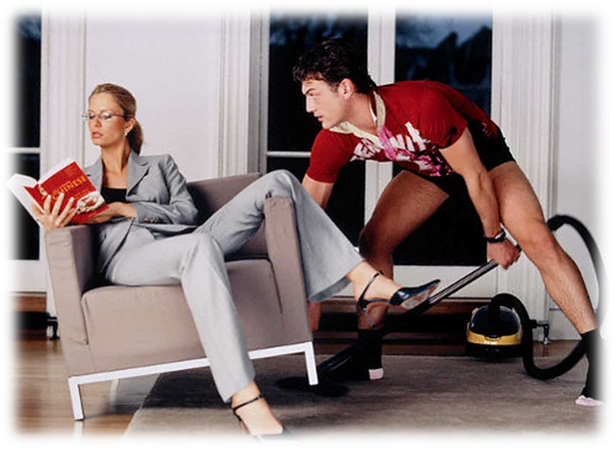
Ошибка №7. Отсутствие у женщин уважения к мужчинам.
Рекомендации:
Укреплять авторитет отца, подчёркивая важность его роли в семье и обществе;
Поддерживать тёплые и доверительные отношения между всеми членами семьи;
Обучать девочек основам женской психологии и правилам общения с представителями противоположного пола;
Разъяснять мальчикам значение мужества, достоинства и порядочности в поведении мужчины.

Slide 12
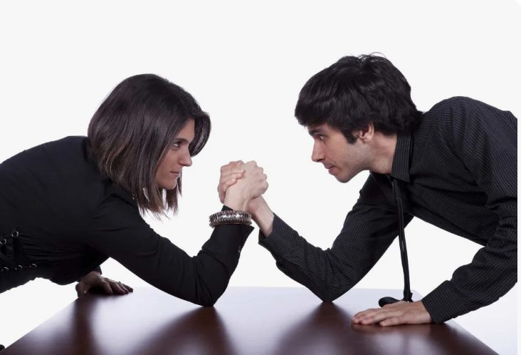

Ошибка №8. Слепое следование идее равенство полов.
Рекомендации:
признавать и учитывать при воспитании индивидуальные особенности каждого ребенка, в зависимости от пола.
четко обозначить правила и ожидания, касающиеся гендерной принадлежности и отношений.
подавать пример: быть примером здоровых и уважительных отношений между партнерами.

Slide 13


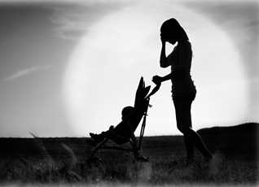
Ошибка №9. Женское воспитание детей без участия мужчин.
Рекомендации:
Установление доверительных отношений. Формирование самостоятельности и ответственности;
Поощряйте развитие личной инициативы и способности принимать решения;
Создание условий для развития сильных качеств характера;
Активное вовлечение в процесс воспитания лиц мужского пола.

Slide 14





Ошибка №10. Просвещение о средствах контрацепции
Страх ранней подростковой беременности
Просвещение о средствах контрацепции
Свобода сексуальных отношений
Море разочарований.
Страх строить эти отношения и
создавать семью, как способ защитить
себя от боли.
потеря доверия и уважения к женщине

Slide 15


Ошибочные стратегии воспитания формируют у подростков вредные привычки:
Привычку секса без любви;
Привычку менять партнеров;
Привычку жить в сожительстве;
Привычку жить без детей и делать аборты (убивать детей);

Slide 16



Ключевые элементы успешной профилактики ранних половых связей среди подростков.
Открытое общение;
уважение личного пространства;
поддержка эмоционального роста;
доверие.

